Slide 1
Color
GOOD / UP
NORMAL / NO CHANGE
BAD / DOWN

Slide 2


Input, button
Sử dụng cho các chức năng research, start, check
Sử dụng cho setting, link trong card title
Sử dụng khi muốn bật/tắt dữ liệu

Slide 3
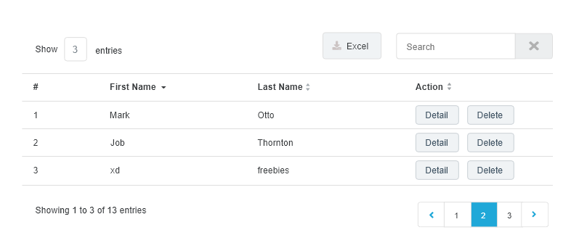
Table

Slide 4
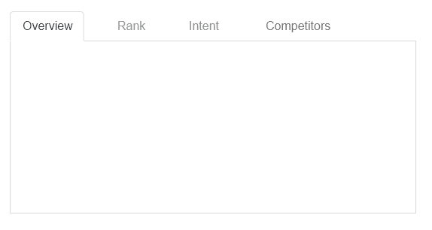
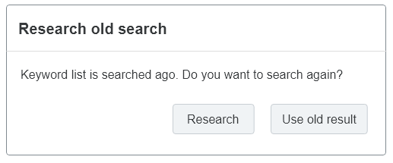
Other Component
Sử dụng khi gom nhóm dữ liệu trong một trang
Sử dụng để xác nhận dữ liệu

